Slide 1
Әдебиеттік оқу
4 сынып
Жануарлар туралы тағы не білеміз?

Slide 2
Даламдай кең пейілім (құшақтарын ашады).
Жүрегім толы мейірім (жүрек тұсын қолымен ұстайды).
Күн нұрындай көңілім (қолымен күнді көрсетеді).
Бəріңе ортақ шуағым (екі қолын көтереді).
Жұмыс ережесін келісу
Сабақта бір-бірімізді сыйлаймыз, тыңдаймыз!
Уақытты үнемдейміз!
Нақты, дәл жауап береміз!
Сабаққа белсене қатысып, жақсы баға аламыз!
Шыншыл болу

Slide 3
Өткен сабақты қайталау
https://learningapps.org/display?v=ptpeb2z4a21

Slide 4
Сабақтың тақырыбы:
Жануарлар туралы тағы не білеміз?
Ахмет мерген
Сенің меңгеретінің:
Бағалауға негізделген сұрақтарға жауап бересің;
Мәтінге кейіпкер қосып, жаңа оқиға енгізесің;

Slide 5
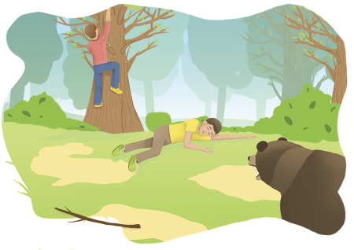
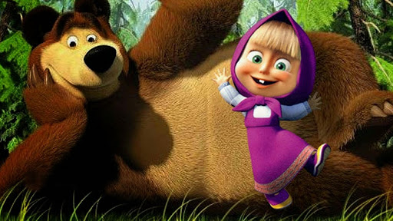
Кинодағы аюды өмірдегі аюмен салыстыр
Кинодағы
аю
Өмірдегі
аю

Slide 6
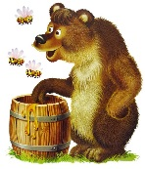
Оқулықпен жұмыс
Ахметтің мергендігі
Бал ұрлаған аю
Тұзаққа түскен аю

Slide 7
«Жаңа сөздер сандығы»
Әлет – жер атауы..
Дөңбек – жуан ағаш кесіндісі.
Құланиектену – таң ата бастау.
“Мұғалімнің қатесі” ойыны
«Білгенге маржан» айдары
Балауыз – араның безінен бөлінетін зат. Адамдар ежелден оны шырақ жасауға қолданған.

Slide 8
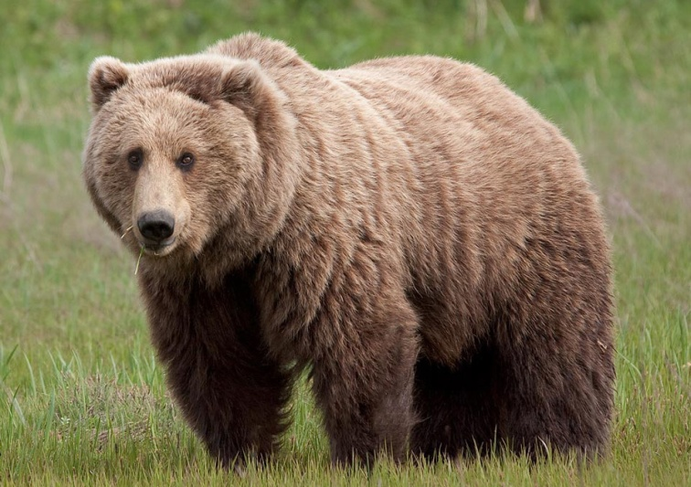
Аюға тән сипаттау сөздерді тап:
ырғып кетті
ақырады
ұлыды
ысқырды
талтаңдай жүгірді
қорбаңдайды

Slide 9
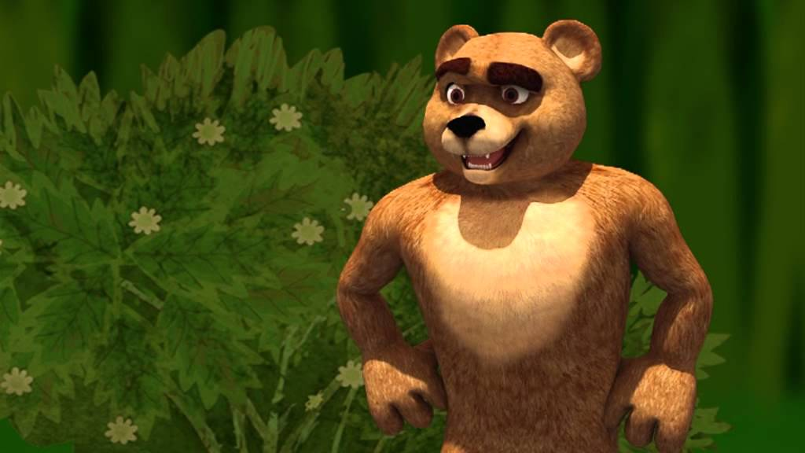
Сергіту сәті
Қорбаңдаған аюдың Құлпынайы көп екен. Теріп - теріп аламыз, Қалтамызға саламыз.

Slide 10
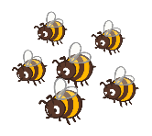
Балалар, енді әңгімедегі Ахметтің орнына араларды кейіпкер етіп алып, мәтінді өзгертіп көрейік.
Бал ұрлаған аю.
2. Аралар өзара күш біріктіреді
3. Аралар аюдың сазайын береді

Slide 11
“Әдебиет лотосы” ойыны
Шығарманың аты | Шығарманың авторы | Басты кейіпкер | Шығармада кездескен аю түрлері

Slide 12
Сабақты қорытындылау
«Дұрыс/Бұрыс» ойыны
“Ахмет мерген” әңгімесінің авторы - Смағұл Кенжеғұлов
Құсақтың сары аюы кісеге шаппайды
Аю тұзаққа түспеді
Дөңбек – жуан ағаштың кесіндісі
Гүрс еткен мылтық даусы естілген жоқ
Әлеттің қоңыр аюы зиянсыз, момын
Дұрыс
Бұрыс
Дұрыс
Бұрыс
Дұрыс
Бұрыс
Дұрыс
Бұрыс
Дұрыс
Бұрыс
Дұрыс
Бұрыс

Slide 13
Үйге тапсырма
Үлкендердің көмегімен кестені толтыр.
“ Ахмет мерген” түсінік айту
Аю Қазақстанның қай аймағында кездеседі? | Мәтіндегіден басқа тағы қандай аю түрлері бар? | Мәтіндегі жер-су аттарын көшіріп жаз.

